Slide 1
高齢者の労働災害防止の推進
別紙７
背景
○ 休業４日以上の死傷者数は近年増加傾向にあり、この要因として、高年齢労働者の労働災害の増加が挙げられる。
○ また、高年齢労働者は、他の世代と比べて、労働災害の発生率が高く、災害が起きた際の休業期間が長い。
年齢層別 労働災害発生率（休業４日以上死傷度数率）（令和６年）
年齢層別 労働災害による休業見込み期間（令和6年）
※度数率＝労働災害による死傷者数/延べ実労働時間数×1,000,000
改正内容
○ 高年齢労働者の労働災害の防止を図るため、高年齢労働者の特性に配慮した作業環境の改善、作業管理その他の必要な措置を講ずることを事業者の努力義務とする。
○ 厚生労働大臣は、事業者による措置の適切かつ有効な実施を図るため必要な指針（※）を定め、当該指針に従い、事業者又はその団体に対して必要な指導、援助等を行うことができるものとする。
（※）現在、「高年齢労働者の安全と健康確保のためのガイドライン」（エイジフレンドリーガイドライン）において、安全衛生管理体制の確立（リスクアセスメントの実施等）、職場環境の改善（ハード・ソフト面の対策）、高年齢労働者の体力の状況把握などの取組を求めており、これを参考に指針を検討。

Slide 2
高年齢者の労働災害防止のための指針 概要
第１ 趣旨
労働安全衛生法第62条の２第２項に基づき、高年齢者の特性に配慮した作業環境の改善、作業の管理等、高年齢者の労働災害の防止を図るために事業者が講ずるよう努めなければならない措置に関し、その適切かつ有効な実施を図るため定めたもの。
第２ 事業者が講ずべき措置
以下の１～５に掲げる事項について、各事業場における高年齢者の就労状況や業務の内容等の実情に応じて、国、関係団体等による支援も活用して、実施可能な対策に積極的に取り組むことが必要である。
１ 安全衛生管理体制の確立等
４ 高年齢者の健康や体力の状況に応じた対応
経営トップによる方針表明及び体制整備
・経営トップが高年齢者の労働災害防止対策に取り組む方針を示し、対策の実施体制を明確化すること。
・高年齢者の労働災害防止について、安全衛生委員会等において調査審議するなど労使で話し合うこと。
高年齢者の労働災害防止のためのリスクアセスメントの実施
・高年齢者の身体機能等の低下等による労働災害の発生リスクについて、災害事例等からリスクを洗い出して対策の優先順位を検討し、その結果も踏まえ以下の２～５を参考に優先順位の高いものから取組事項を決めること。
個々の高年齢者の健康や体力の状況を踏まえた措置
・健康や体力の状況を踏まえて必要に応じ就業上の措置を講じること。
高年齢者の状況に応じた業務の提供
・高年齢者に適切な就労の場を提供するため、職場環境の改善を
進めるとともに、働き方のルールを構築するよう努めること。
・高年齢者の業務内容の決定の際は、健康や体力の状況に応じて、
安全と健康の観点を踏まえた適合する業務とのマッチングに努め、継続した業務の提供に配慮すること。
・高年齢者の治療と就業の両立については「治療と就業の両立支
援指針」に基づく取組に努めること。
心身両面にわたる健康保持増進措置
・集団及び個々の高年齢者を対象として、身体機能等の維持向上のための取組を実施することが望ましいこと。
・「事業場における労働者の健康保持増進のための指針（THP指針）」、「労働者の心の健康の保持増進のための指針（メンタルヘルス指針）」等に基づく取組に努めること。
２ 職場環境の改善
身体機能の低下を補う設備・装置の導入
・高年齢者が安全に働き続けられるよう、施設、設備、装置等の改善を行うこと。
高年齢者の特性を考慮した作業管理
・筋力、バランス能力、敏捷性、全身持久力、感覚機能、認知機能の低下等を考慮して作業内容等の見直しを行うこと。
３ 高年齢者の健康や体力の状況の把握
５ 安全衛生教育
健康状況の把握
・労働安全衛生法で定める雇入時及び定期の健康診断を確実に実施すること。
体力の状況の把握
・高年齢者の体力の状況を客観的に把握し必要な対策を行うため、主に高年
齢者を対象とした体力チェックを継続的に実施することが望ましいこと。事業場の実情に応じて青年、壮年期から実施することが望ましいこと。
健康や体力の状況に関する情報の取扱い
・「労働者の心身の状態に関する情報の適正な取扱いのために事業者が講ずべき措置に関する指針」を踏まえた対応を行うこと。
高年齢者に対する教育
・法令に基づく教育等を確実に行うこと。また、作業内容とそのリスクについての理解を得やすくするため十分な時間をかけること。中でも、高年齢者が再雇用や再就職等により経験のない業種や業務に従事する場合には、特に丁寧な教育訓練を行うこと。
管理監督者等に対する教育
・管理監督者等に対し、高年齢者特有の特性と高年齢者の安全衛生対策について教育を行うこと。
第３ 労働者と協力して取り組む事項
事業者は、高年齢者の特性に配慮した作業環境の改善、作業の管理その他の必要な措置を講ずるよう努める必要があり、個々の労働者は、自らの身体機能等の低下が労働災害リスクにつながり得ることを理解し、労使の協力の下で取組を進めること。
第４ 国、関係団体等による支援
事業者は、国、関係団体等による支援策を有効に活用すること。

Slide 3
宮崎県内の高年齢労働者の労働災害発生状況①
６０歳以上が占める
割合 ３６％

Slide 4
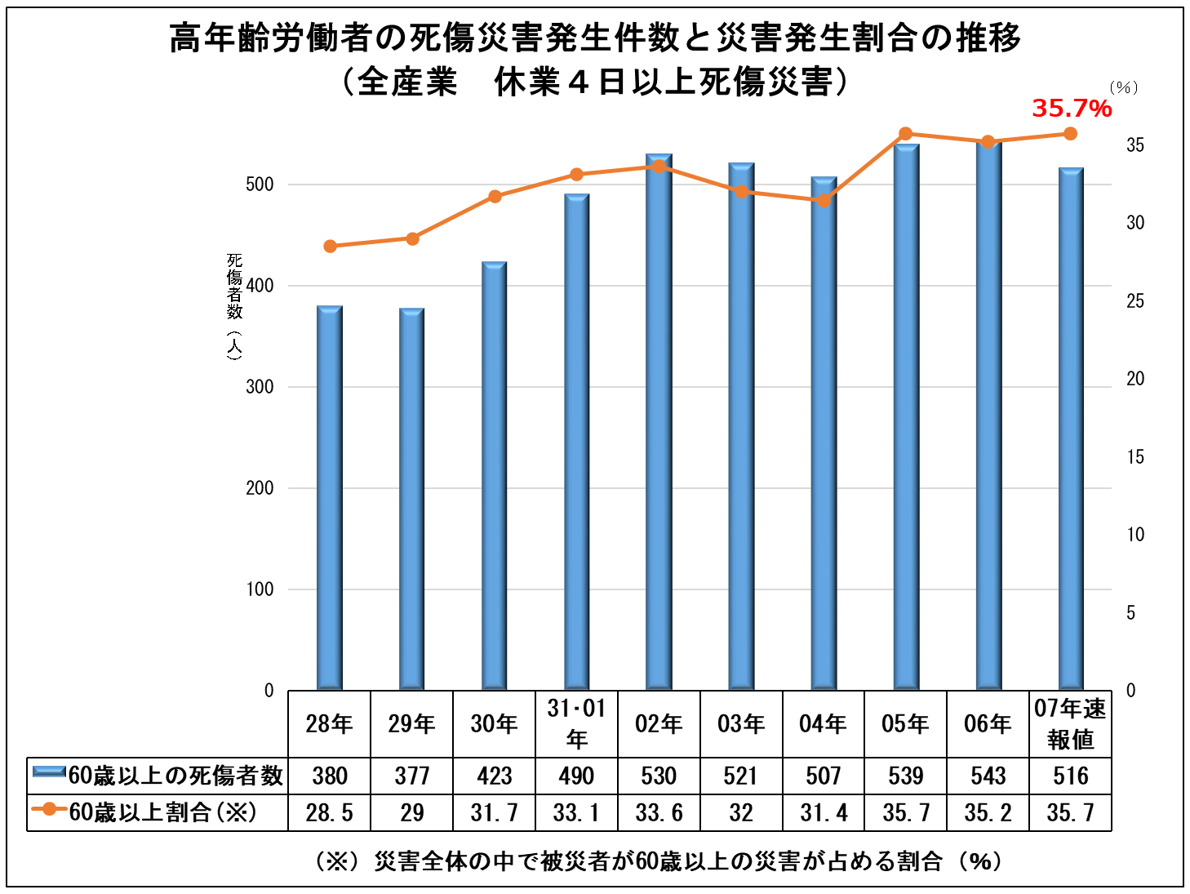
宮崎県内の高年齢労働者の労働災害発生状況②
Notes:
5年確定は３５．７

Slide 5
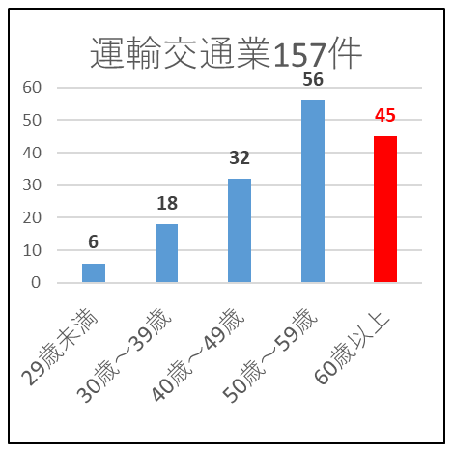
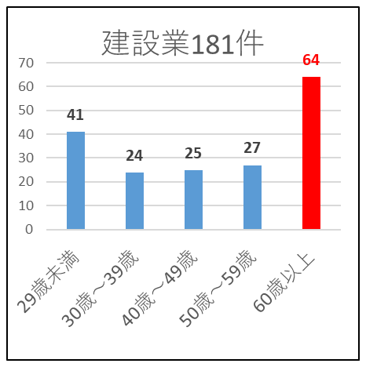
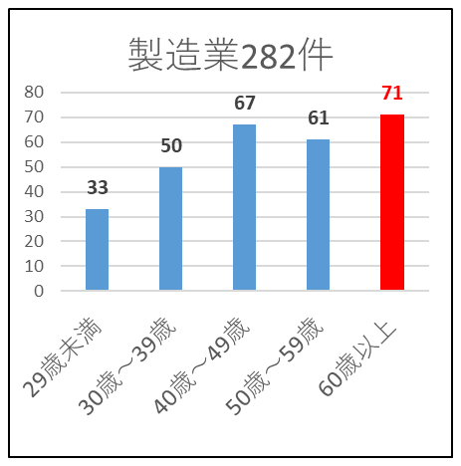
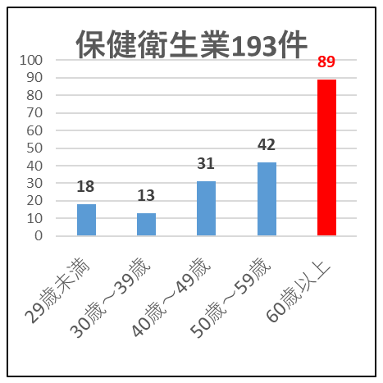
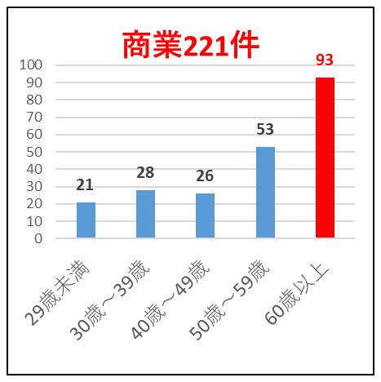
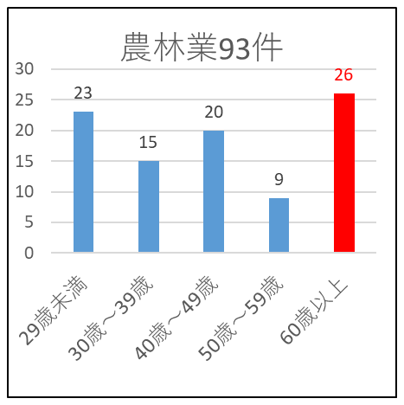
業種別年齢別災害発生状況（休業４日以上死傷災害 令和７年速報値）
宮崎県内の高年齢労働者の労働災害発生状況③
60歳以上割合
25.2％
60歳以上割合
35.4％
60歳以上割合
28.7％
60歳以上割合
28.0％
60歳以上割合
42.1％
60歳以上割合
46.1％

Slide 6
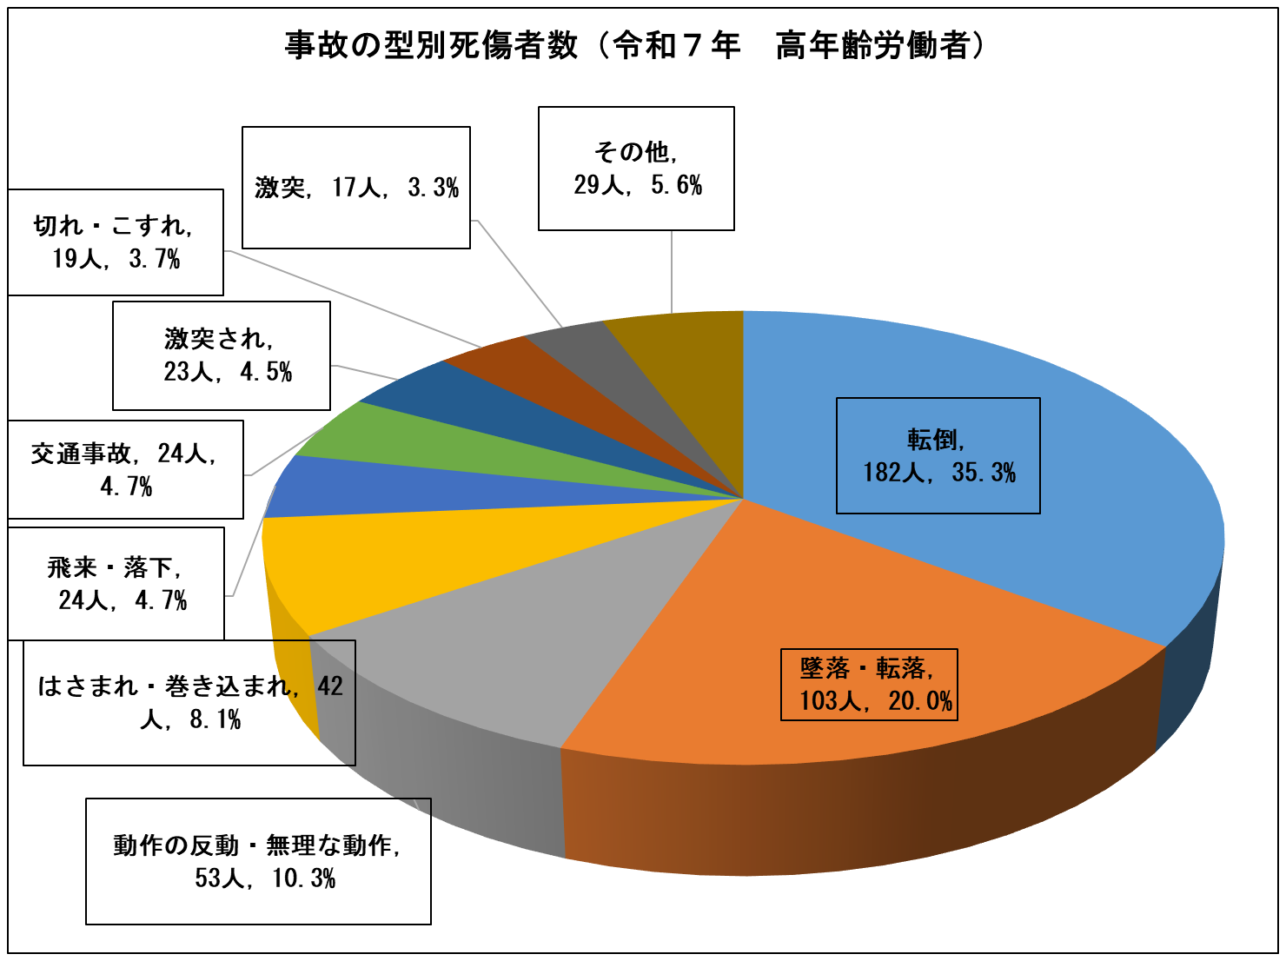
宮崎県内の高年齢労働者の労働災害発生状況④
事故の型 | 令和６年確定値
転倒 | ４０．１％
墜落・転落 | １６．６％
動作の反動・無理な動作 | ８．７％
【令和７年速報値516件】
Notes:
転倒減（３９．８％＞＞＞３６％）
動作の反動（２１．３％＞＞１７％）
交通事故（５．４％＞＞＞８％増）

